Slide 1

Trường đại học Bách Khoa – Đại học Đà Nẵng
Khoa Công nghệ thông tin
CÔNG NGHỆ PHẦN MỀM
MÔ HÌNH PHÁT TRIỂN PHẦN MỀM
XOẮN ỐC VÀ LẶP, TĂNG THÊM
Lớp 16TCLC3 - Nhóm 4:
Lưu Văn Huy
Nguyễn Thanh Huyền

Slide 2
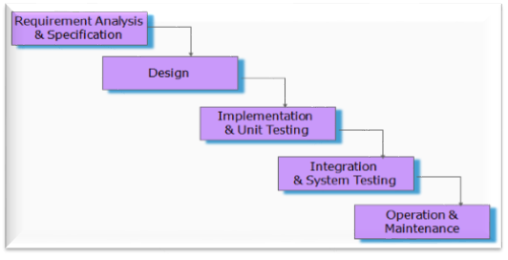
Đặt vấn đề
Mô hình thác nước: mô hình đầu tiên được sử dụng rộng rãi trong ngành công nghiệp phần mềm
Có nhiều nhược điểm:
Khó sửa, nhiều rủi ro, không thích hợp cho dự án lớn phức tạp
Giải pháp??

Slide 3
A. MÔ HÌNH XOẮN ỐC (SPIRAL MODEL)

Slide 4
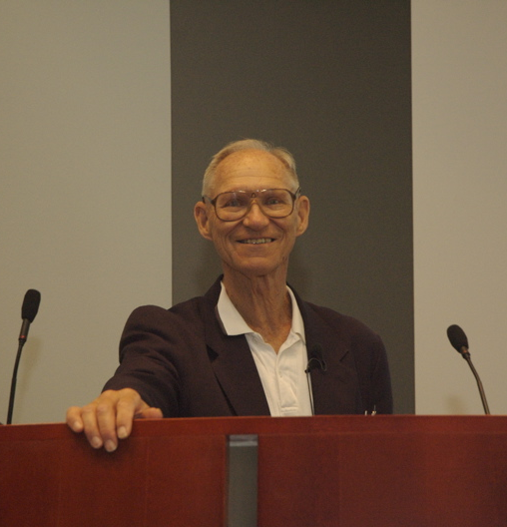
1. Giới thiệu:
Tác giả Barry W. Boehm
Mô hình này lần đầu được Barry Boehm đưa ra trong bài báo năm 1968 với tựa đề "A Spiral Model of Software Development and Enhance".
Boehm đã đề xuất một mô hình xoắn ốc cung cấp một cách tiếp cận "định hướng rủi ro" để phát triển phần mềm.

Slide 5

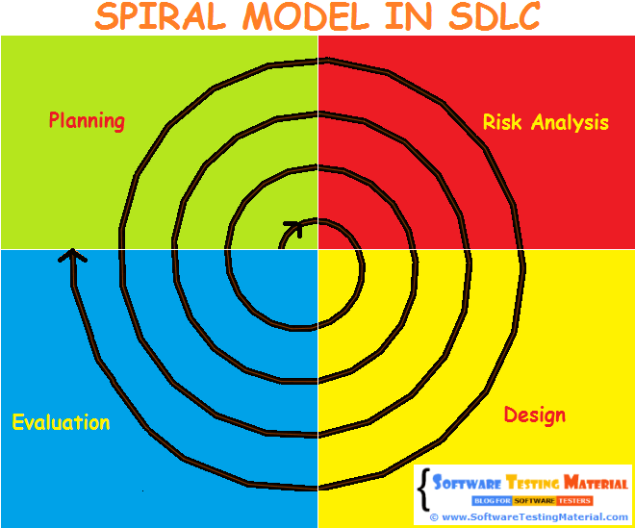
2. Mô tả

Slide 6
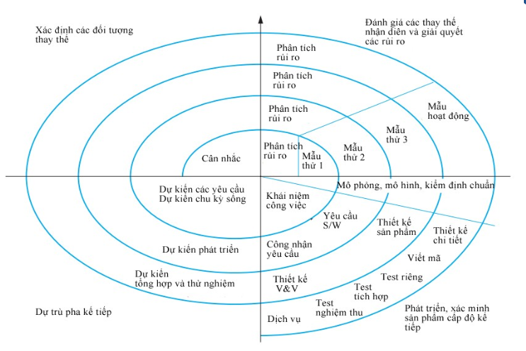

Slide 7

Thiết lập mục tiêu: xác định mục tiêu cho từng pha của dự án.
Đánh giá và giảm thiểu rủi ro: rủi ro được đánh giá và thực hiện các hành động để giảm thiểu rủi ro.
Phát triển: sau khi đánh giá rủi ro, một mô hình xây dựng hệ thống sẽ được lựa chọn từ những mô hình chung.
Lập kế hoạch: đánh giá dự án và pha tiếp theo của mô hình xoắn ốc sẽ được lập kế hoạch.

Slide 8
3. Ưu điểm mô hình xoắn ốc?
Trong cách tiếp cận theo định hướng rủi ro tránh được nhiều rủi ro
Kiểm soát rủi ro ở từng giai đoạn phát triển
Các vòng tròn được lặp để đáp ứng được thay đổi của người dùng
Đánh giá chi phí chính xác

Slide 9
4. Nhược điểm mô hình xoắn ốc?
Phức tạp và không thích hợp với các dự án nhỏ và ít rủi ro
Yêu cầu thay đổi thường xuyên dẫn đến lặp vô hạn và thất bại
Đòi hỏi năng lực quản lý, năng lực phân tích rủi ro cao

Slide 10
4. Khi nào sử dụng mô hình xoắn ốc?
Phân tích rủi ro sẽ tốn kém → mô hình chỉ có thể áp dụng cho các dự án lớn, khi mà chi phí phân tích rủi ro là không đáng kể so với tổng chi phí toàn bộ dự án
Công ty có một đội ngũ chuyên gia phân tích rủi ro trình độ cao.
Phát triển game là một lĩnh vực mà ở đó mô hình xoắn ốc được sử dụng và rất cần thiết bởi vì kích thước và mục tiêu của những dự án lớn liên tục thay đổi

Slide 11
B. Mô hình lặp
(Iterative Model)

Slide 12
Mô hình lặp là gì?
Đưa ra phiên bản khởi tạo, đơn giản với các chức năng cơ bản, tổng quát và đưa vào sử dụng trực tiếp
Đánh giá, sau đó tiếp tục thay đổi và chỉnh sửa phiên bản trước đó và đưa ra phiên bản mới
Tiếp tục đánh giá và lặp lại quá trình trên cho đến khi thoả mãn các yêu cầu đặt ra.

Slide 13
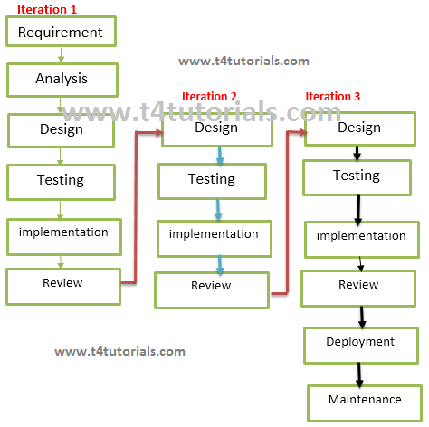
2. Các giai đoạn
Thu thập các yêu cầu của khách hàng (Requirement)
Phân tích (analysis)
Thiết kế (Design)
Lập trình (Coding): Bản thiết kế chuyển thành các chương trình có thể chạy được trên máy tính
Coding
Coding
Coding
Testing
Testing
Testing

Slide 14
2. Các giai đoạn
Kiểm thử (Testing)
Triển khai (Deployment): Cài đặt phần mềm trong môi trường hoạt động thực sự
Đánh giá (Review): Đánh giá hoạt động của phần mềm. Nếu có vấn đề gì thì bắt đầu vòng lặp mới, thu thập yêu cầu,….
Bảo trì (Maintenance): Trong quá trình sử dụng phần mềm có thể gặp lỗi hoặc muốn cải thiện
Coding
Coding
Coding
Testing
Testing
Testing

Slide 15
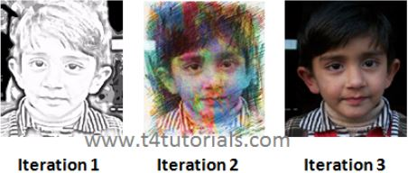
Hình dung về mô hình lặp
Vòng lặp 1: như bản phác thảo, sản phẩm chưa đáp ứng đúng mong muốn
Vòng lặp 2: Thêm nhiều cải tiến nâng cao chất lượng của phiên bản 1, nhưng vẫn chưa chính xác
Vòng lặp 3: Tiếp tục cải tiến để có chất lượng tốt, giao cho khách hàng

Slide 16
3. Ưu điểm của mô hình lặp
Không cần thiết phải đặc tả đầy đủ yêu cầu ngay từ ban đầu
Nhanh chóng tìm ra các nhược điểm và lỗi ngay trong giai đoạn đầu phát triển phần mềm
Người dùng có thể sớm đưa ra phản hồi, team phát triển đáp ứng tốt hơn mong muốn của người dùng
Giảm bớt thời gian làm việc với tài liệu
Tập trung phần lớn thời gian để phát triển phần mềm

Slide 17
4. Nhược điểm mô hình lặp
Quá trình lặp lại nhiều lần dễ vượt quá ngân sách
Các thiết kế phải thay đổi liên tục do yêu cầu ban đầu chưa hoàn chỉnh
Khó ước đoán thời gian hoàn thành dự án vì phần mềm thay đổi liên tục ở các vòng lặp
Không phù hợp cho các dự án nhỏ

Slide 18
5. Khi nào sử dụng mô hình lặp?
Yêu cầu chính cần được xác định, và một số chi tiết có thể được đổi mới theo thời gian
Dự án có các yêu cầu có thể thay đổi
Cho các dự án lớn, thời hạn dài
Khi muốn sớm đưa phần mềm vào sử dụng
Công nghệ mới được thử nghiệm trong dự án

Slide 19
C. Mô hình tăng thêm
(Incremental model)

Slide 20
1. Mô hình tăng thêm là gì?
Phần mềm được chia thành nhiều thành phần nhỏ (modules)
Mỗi thành phần được xây dựng riêng biệt, theo các giai đoạn của mô hình thác nước gồm: thu thập yêu cầu, phân tích, thiết kế, lập trình, kiểm tra, triển khai, vận hành bảo trì
Khi một thành phần được xây dựng xong, nó sẽ được giao cho khách hàng sử dụng thử
Tiếp tục tích hợp từng thành phần một và giao cho khách hàng mỗi lần thêm chức năng mới

Slide 21
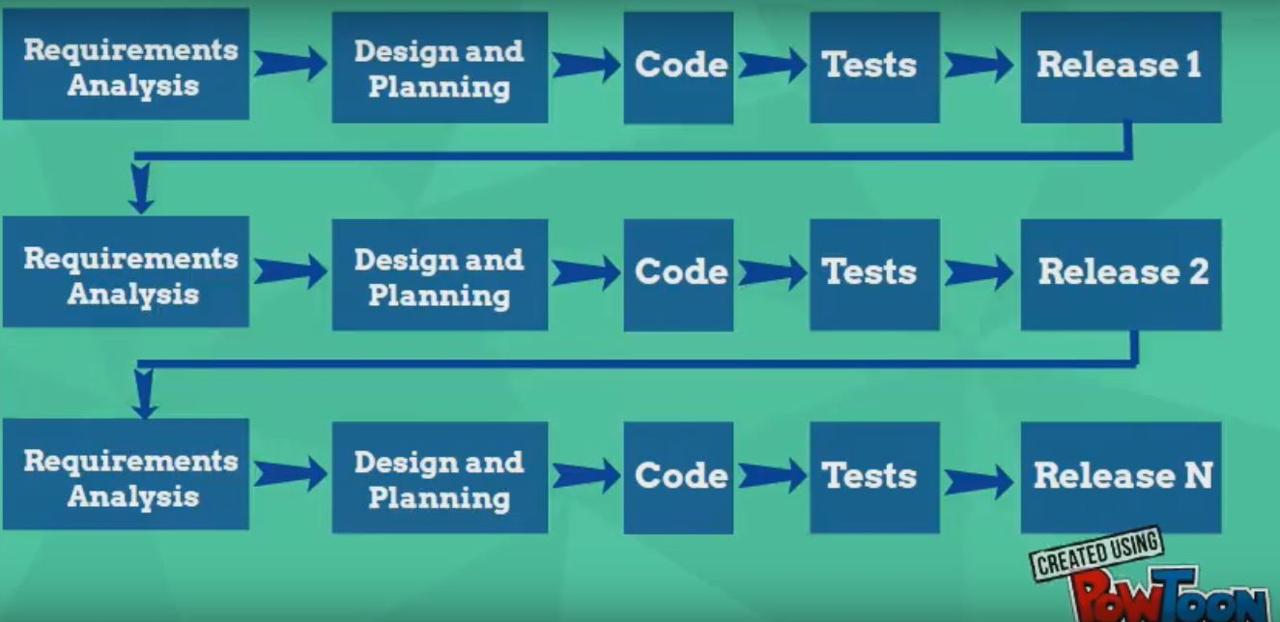

Slide 22
2. Ví dụ về mô hình tăng thêm
Giả sử bạn muốn tạo trang web mạng xã hội gồm các chức năng
Đăng kí, đăng nhập, gửi yêu cầu kết bạn, chấp nhận yêu cầu
Mô hình tăng thêm sẽ được sử dụng thế nào?
Giải pháp:
Chúng ta cần phân chia các yêu cầu thành các thành phần nhỏ
Thành phần 1: Đăng kí và đăng nhập
Thành phần 2: Gửi yêu cầu kết bạn
Thành phần 3: Chấp nhận yêu cầu

Slide 23
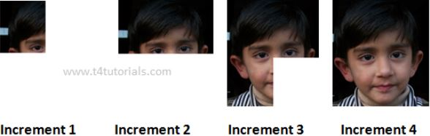
Hình dung về mô hình tăng thêm

Slide 24
3. Ưu điểm
Dễ dàng kiểm tra và sửa lỗi
Có thể phát triển song song nhiều thành phần cùng lúc
Mô hình này linh hoạt hơn, ít tốn kém hơn để thay đổi phạm vi và yêu cầu
Sau mỗi lần tăng vòng thì có thể chuyển giao kết quả thực hiện được cho khách hành nên các chức năng của hệ thống có thể nhìn thấy sớm hơn.
Khách hàng có thể phản hồi ở mỗi phiên bản

Slide 25
4. Nhược điểm
Cần có kế hoạch và thiết kế tốt khi tích hợp các phần
Cần một định nghĩa rõ ràng và đầy đủ của toàn bộ hệ thống trước khi nó có thể được chia nhỏ và được xây dựng từng bước
Giá cả cho cả toàn bộ quá trình cao vì ta phải lặp lại nhiều lần chu trình con hoàn chỉnh.
Không phù hợp với dự án nhỏ

Slide 26
5. Khi nào sử dụng mô hình tăng thêm?
Áp dụng cho những dự án có yêu cầu đã được mô tả, định nghĩa và hiểu một cách rõ ràng
Phạm vi dự án lớn, phát triển dài hạn

Slide 27


